Slide 1
AimboT
基于Yolov8实现

Slide 2
1
Yolov8简介
2
改动与优化
CONTENTS
3
效果展示
4
进一步的研究

Slide 3
Yolov8简介

Slide 4
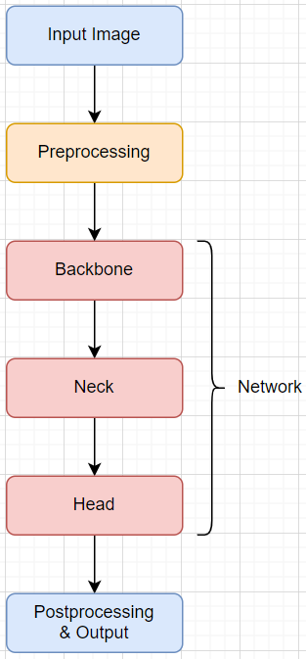
基本结构
1.输入图像
2.图像归一化和尺寸调整
3.神经网络
4.图像后续处理并输出图像

Slide 5
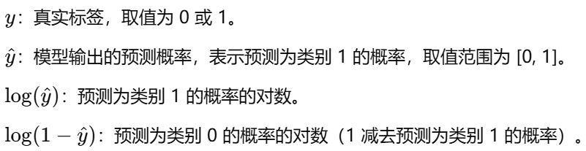
损失函数
分类损失：
BCE(二元交叉熵)
预测概率接近真实标签时的微小差异很敏感，概率更接近真实标签。使用了对数函数，当预测概率与真实标签差距很大时，损失会非常大，促进模型学习。

Slide 6
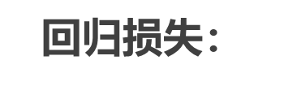
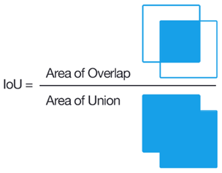
损失函数
CIOU（交集-并集比例）：
DFL损失：
Si、Si+1为网络输出的“预测值”、“临近预测值”。y、yi、yi+1为标签的“实际值”、“标签积分值”、“临近标签积分值”
主要用于目标检测中的边界框回归任务，网络更快的聚焦到目标位置及邻近区域的分布。
单独的CIOU loss的目标为“预测一个绝对正确的值(标签值)”

Slide 7
改动与优化

Slide 8
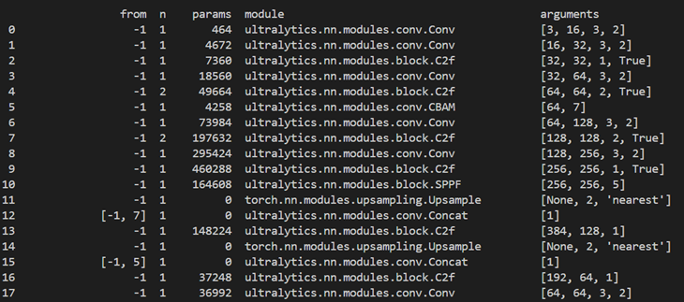
添加注意力机制：
注意力机制其核心思想是模拟人类的注意力选择机制，使模型能够更好地聚焦于输入数据中的重要部分，从而提高模型的性能。
在module中添加CBAM模块

Slide 9
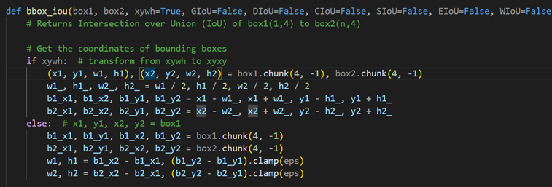
修改损失函数：
loss.py: Yolov8默认使用损失函数为GIoU
metrics.py：bbox_iou函数中定义了不同的损失函数
修改它使其支持更多种类的损失函数（SIoU,EIoU,WIoU等）

Slide 10
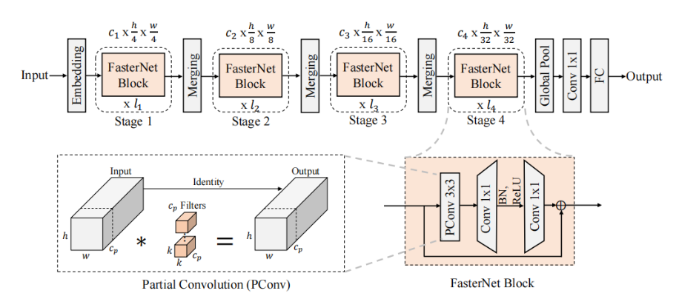
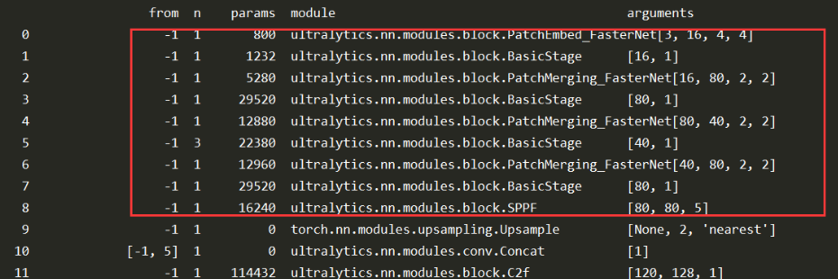
修改检测模型的网络结构
FasterNet：

Slide 11
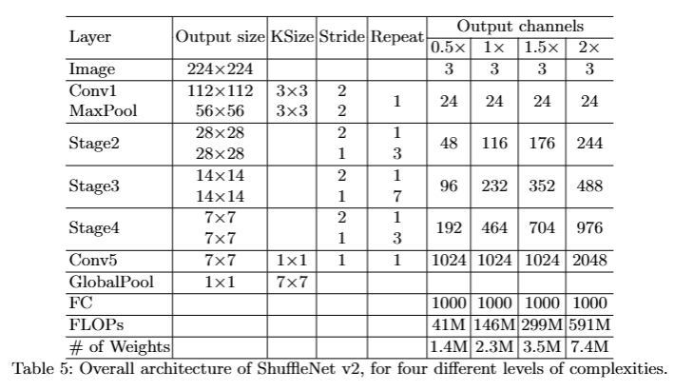
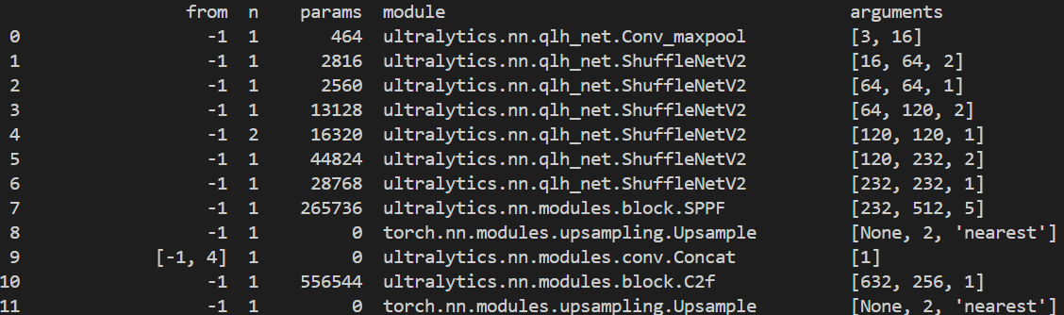
修改检测模型的网络结构
ShuffleNetV2：
轻量化网络

Slide 12
效果展示

Slide 13
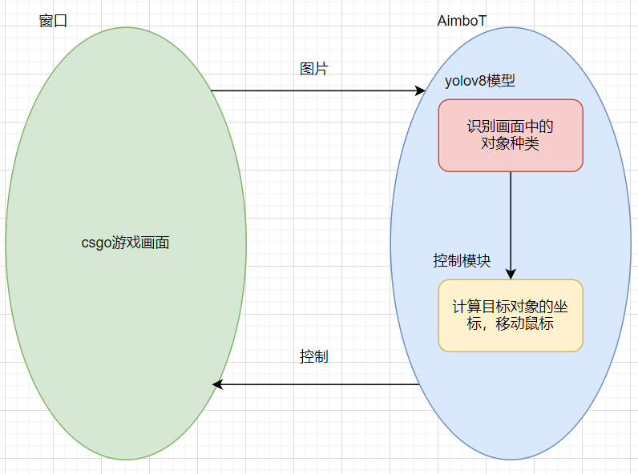
AimBot识别流程
目标分为4类：[t_head,t_body,ct_head,ct_body]

Slide 14
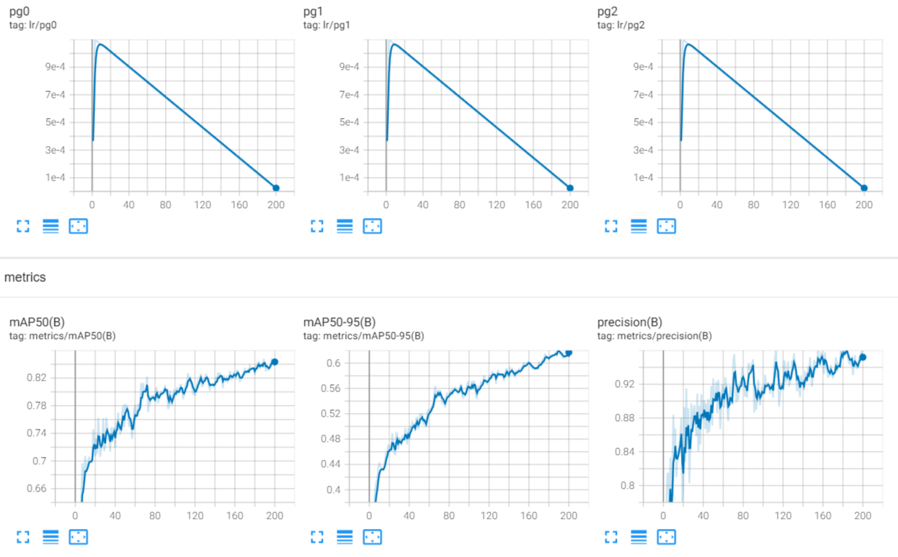
模型相关数据
使用TensorBoard工具得到模型的相关数据：

Slide 15
效果展示
视频csgo_test.mp4

Slide 16
进一步的研究

Slide 17
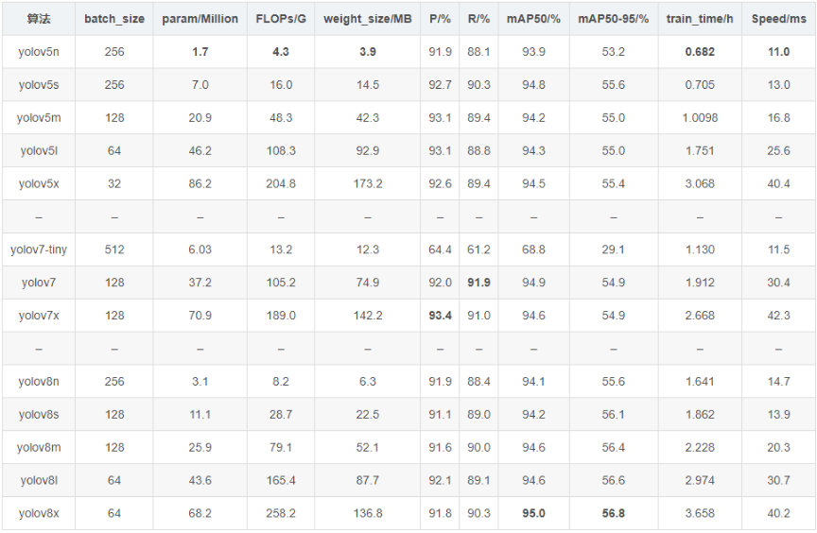
Yolov5 VS Yolov8
Yolov8检测精度高于yolov5，但参数数量与训练时间高于yolov5。

Slide 18
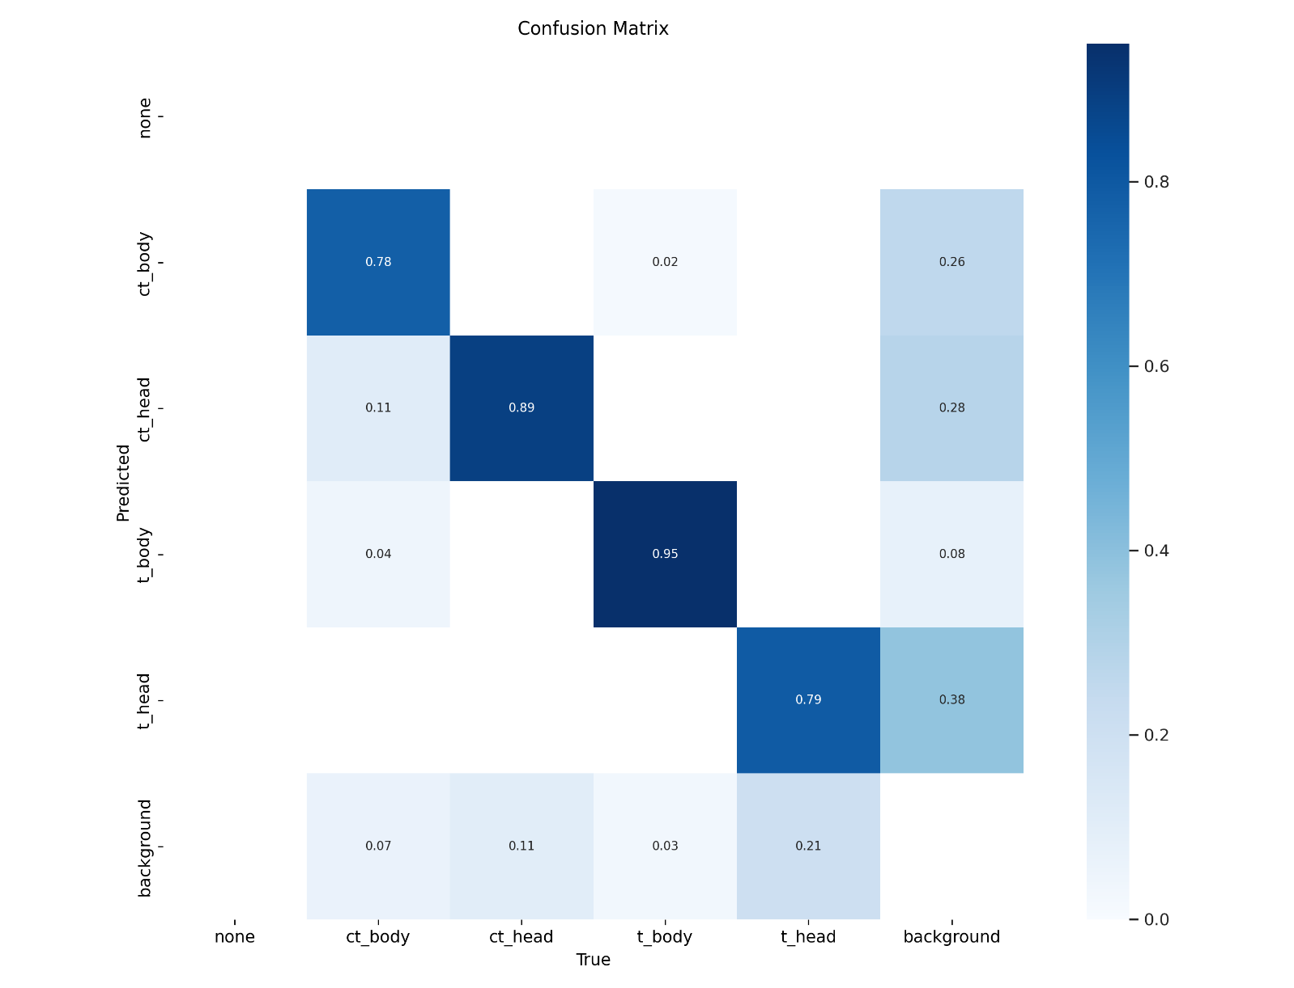
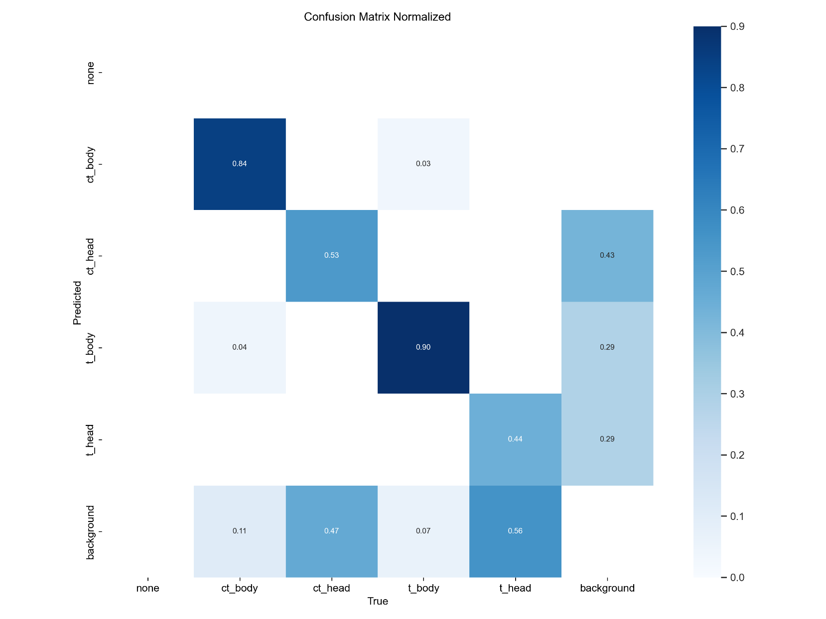
Yolov5 VS Yolov8
v8
v5

Slide 19
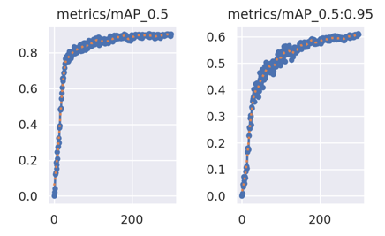
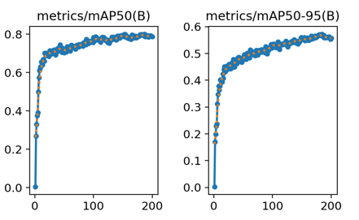
Yolov5 VS Yolov8
v8
v5

Slide 20
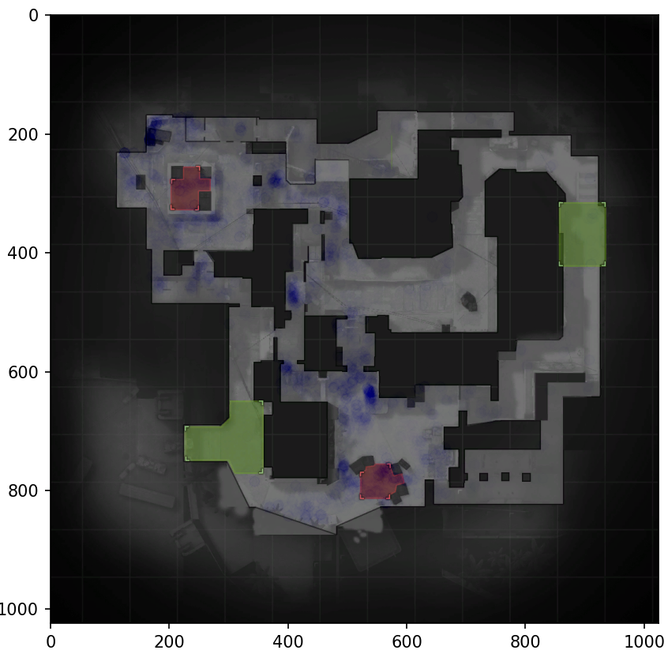
游戏分析
对csgo游戏数据集进行分析，得出双方在各自胜利的对局中出现位置的频率图像

Slide 21
感谢您的观看！

